Slide 1

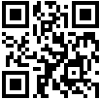
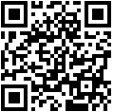
ГУЛИСТАНСКИЙ ПРОФЕССИОНАЛЬНЫЙ КОЛЛЕДЖ
КОМПЬЮТЕРНЫХ И ИНФОРМАЦИОННЫХ
ТЕХНОЛОГИЙ
Использование
QR-кодов в обучении
© 2017, Гизатулина Ольга Ивановна

Slide 2
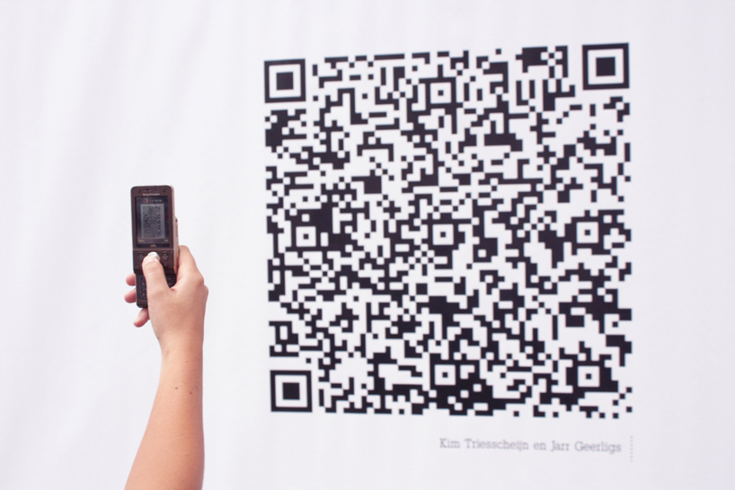
QR-код (англ. quick response — быстрый отклик) — матричный код (двумерный штрихкод), представляющий собой миниатюрные носители данных, разработанный и представленный японской компанией «Denso-Wave» в 1994 году.
© 2017, Гизатулина Ольга Ивановна

Slide 3
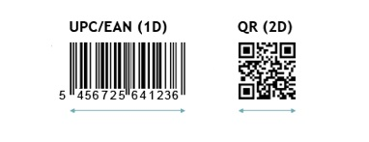
Задача QR- кодов - хранение большого объема данных при небольшой площади их размещения.
В отличие от старого штрих кода, который сканируют тонким лучом, QR-код определяется сенсором или камерой смартфона как двумерное изображение.
© 2017, Гизатулина Ольга Ивановна

Slide 4
Максимальное количество символов, которые помещаются в один QR-код:
цифры — 7089;
цифры и буквы (латиница) — 4296;
двоичный код — 2953 байт (следовательно, около 2953 букв кириллицы в кодировке windows-1251 или около 1450 букв кириллицы в utf-8);
иероглифы — 1817.
© 2017, Гизатулина Ольга Ивановна

Slide 5
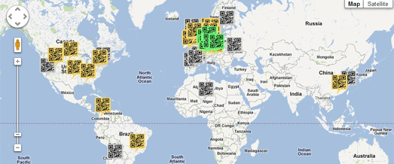
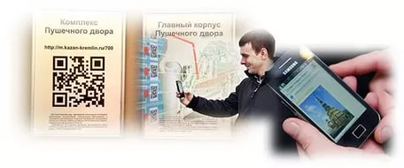
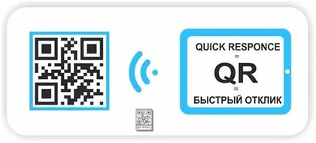
Наиболее распространённые в мире форматы:
Интернет-адрес
Контактные данные
Адрес электронной почты
SMS
Географические данные
Текст
Телефонные номера
© 2017, Гизатулина Ольга Ивановна

Slide 6
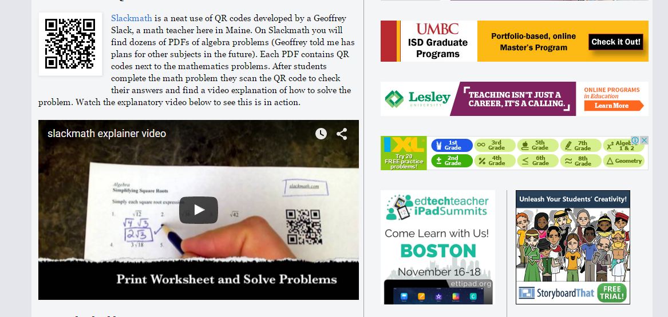
Использование QR-кодов в школе
Можно использовать QR коды со ссылками, ведущими на мультимедийные источники, и ресурсы, помогающими решить ту или иную задачу. Slackmath - внушительная база распечаток по геометрии и алгебре.

Slide 7
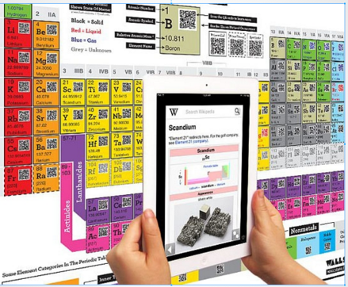
При организации проектной деятельности можно создавать коллекции ссылок, информационные блоки, комментарии и др.

Slide 8
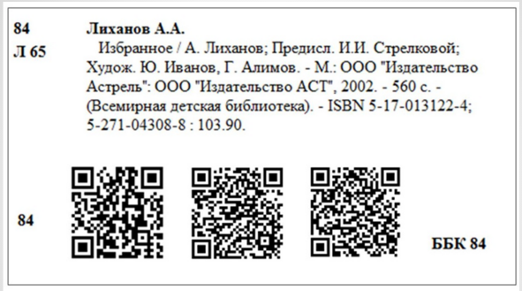
Пример каталожной карточки с использованием Интернет-ссылок биографии писателя, содержания, рецензии
При использовании в работе библиотеки

Slide 9
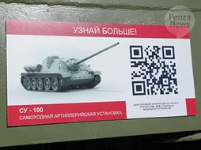
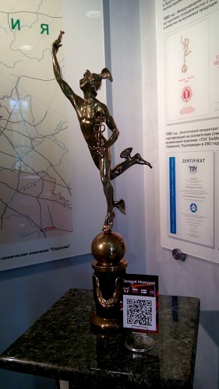
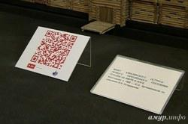
Можно значительно обогатить информационную среду школьного музея при размещении кода для комментариев, ссылок на мультимедиа ресурсы
© 2017, Гизатулина Ольга Ивановна

Slide 10
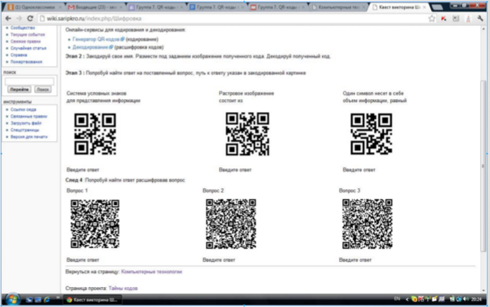
Использовать непосредственно на уроке, раздав контрольно-тестовый материал, выполненный в виде карточек с различными вариантами заданий. Есть специальный сервис ClassTools.NET (http://www.classtools.net/QR/), который позволяет создавать такие задания в виде QR кодов
© 2017, Гизатулина Ольга Ивановна

Slide 11
Распознать код можно:
С помощью камеры мобильного телефона и программы, установленной на него;
С помощью ВЕБ камеры и программного обеспечения обычного компьютера/ноутбука
С помощью онлайн сервиса или программы, в которую можно загрузить графическое изображение, содержащее код или указать ссылку на страничку с кодом
© 2017, Гизатулина Ольга Ивановна

Slide 12
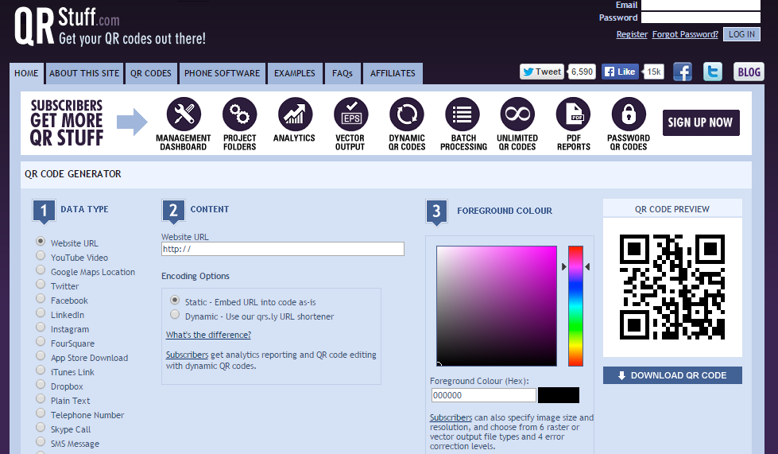
Онлайн сервисы для создания QR кодов:
Русскоязычный сервис QR coder
Сервис QR code Generator
Сервис Qrstuff

Slide 13
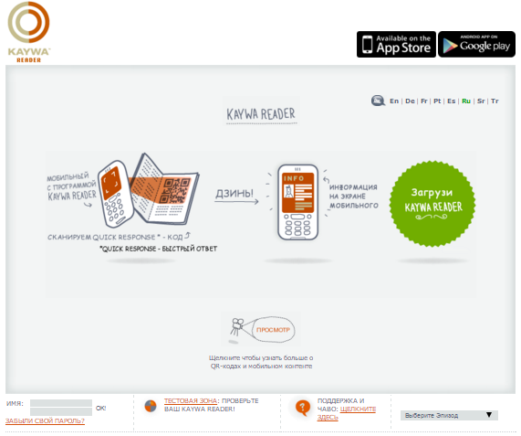
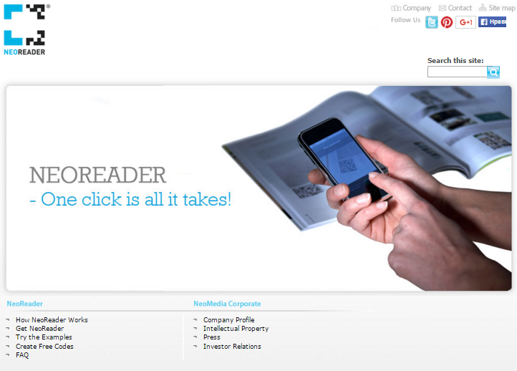
Как считывать
Reader Kaiwa
QR Droid
Neoreader
QRreader
© 2017, Гизатулина Ольга Ивановна

Slide 14
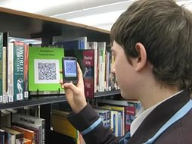
QR-коды являются современным информационным средством, которое может эффективно использоваться в информационном пространстве учреждения образования.
© 2017, Гизатулина Ольга Ивановна

Slide 15

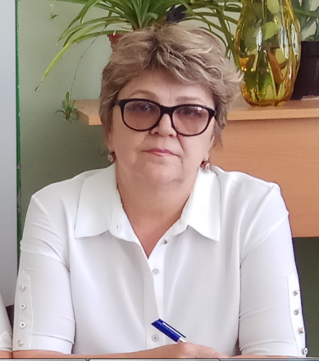
Контакты:
Skype: klassik873
email: stefani77777@umail.uz
Сайты:
http://slovesnikgizatulina.zn.uz
http://slovesnikuz.ucoz.net/
© 2017, Гизатулина Ольга Ивановна

